Slide 1
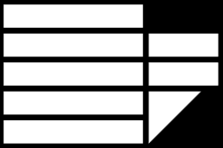
Università della Calabria
Dipartimento di Ingegneria Informatica, Modellistica, Elettronica e Sistemistica
MACHINE AND DEEP LEARNING
“Learning Hierarchical Graph Neural Networks for Image Clustering”
Professori | Studente
Prof. Fabrizio Angiulli Prof. Francesco De Luca | Stefano Francesco Monea 256942

Slide 2
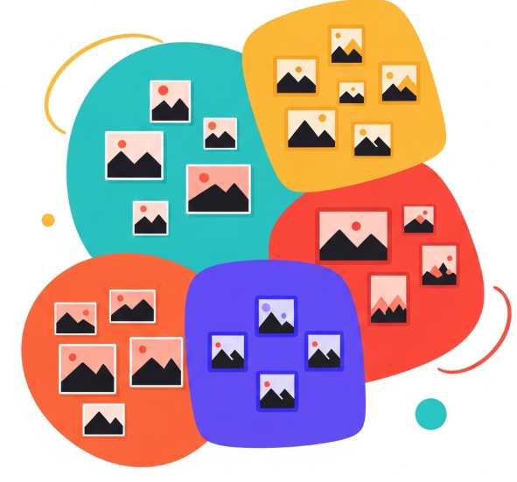
Corso di Laurea Magistrale in Ingegneria Informatica
Stefano Francesco Monea
DATASET DI IMMAGINI
Hi-LANDER
Hierarchical Link Approximation and Density Estimation Refinement
Hi-LANDER
Affronta il problema del clustering gerarchico agglomerativo attraverso l’uso del meta-training set;
Sfrutta le GNN, che apprendono a riconoscere le relazioni di raggruppamento.
Innovazione riguardo al calcolo della predizione di link e densità;
Performance Superiori:
F-score: +54% rispetto agli algoritmi GNN-based;
NMI: +8%;
Anno Accademico 2024/2025
Machine and Deep Learning
Notes:
Partiamo col definire inizialmente il contesto generale, parliamo di clustering, una tecnica fondamentale nell’ambito dell’apprendimento non supervisionato, che mira a raggruppare un insieme di dati sulla base di un criterio di somiglianza. Tuttavia, la natura non supervisionata del clustering presenta una difficoltà: in assenza di etichette, la scelta del criterio di raggruppamento è arbitraria e può portare a molteplici soluzioni differenti, rendendo difficile determinare quale sia la migliore o più significativa per un dato problema. L’elaborato oggetto di studio introduce Hi-LANDER, un metodo innovativo che affronta il problema del clustering gerarchico agglomerativo attraverso l’apprendimento da un insieme di dati etichettati sfruttando un meta-traininng set. Perché si usa il meta-training set? L’uso è motivato dagli autori, in quanto il loro obiettivo è quello di far si che il modello impari a raggruppare istanze in diversi test-set con un numero sconosciuto di identità, questo si avvicina molto a quello che in gergo prende il nome di open-set oppure open-universe classification. È una tecnica che sfrutta le GNN, molto potenti in quanto ci permettono di fare clustering. Questo cosa significa?

Slide 3
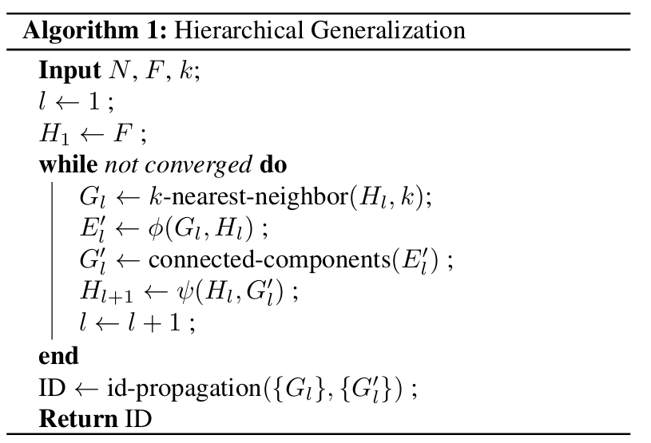
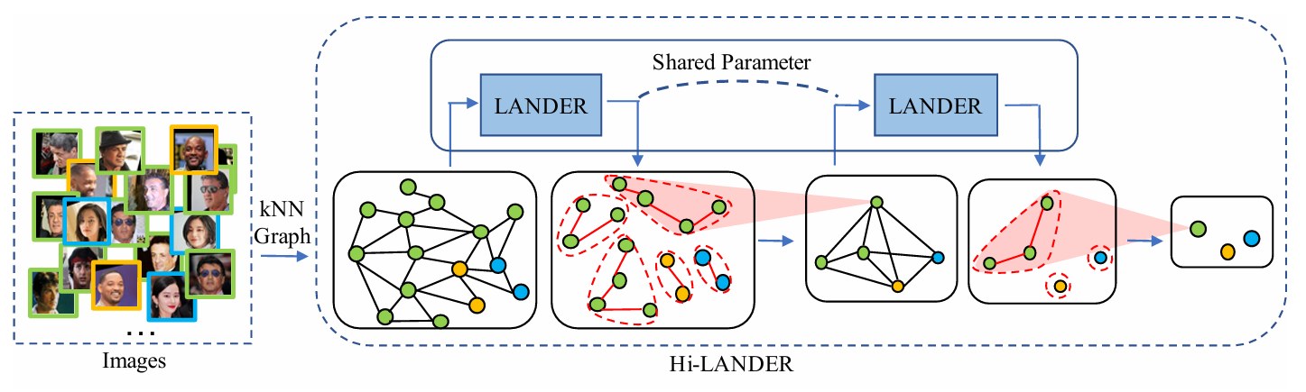
Corso di Laurea Magistrale in Ingegneria Informatica
Stefano Francesco Monea
ARCHITETTURA
Partenza da un K-NN Graph;
Fase encoder, sfruttando un GAT-layer;
Predizione di Link e Densità: apprendimento delle probabilità di connessione e della densità dei nodi;
Fase decoder; determinazione delle features del grafo al livello successivo.
Anno Accademico 2024/2025
Machine and Deep Learning
Notes:
Significa che ci forniscono un modo molto semplice per predire la connettività in un grafo. Ma dove viene usata la GNN? Presentiamo l’architettura, molto semplice in realtà, si parte da un K-NN Graph, dove ogni nodo è connesso ai suoi k nodi più prossimi, ma cosa rappresentano questi nodi? Ogni nodo è un visual embedding di un immagine, tale features sono state prodotte utilizzando delle reti di features extraction, tra cui, come citano gli autori, una Resnet. Questo grafo viene passato in input ad Hi-LANDER. Ora dove sta la novità impattante? Mentre tutti gli approcci GNN-based calcolano in modo distinto la densità e la probabilità di connessione, LANDER invece li calcola congiuntamente. Utilizzando le GNN avremo una funzione di base cluster denotata con \phi e una funzione di aggregazione denotata con \psi. Nella slide viene riportato lo pseudo codice molto semplice, si parte dal K-NN graph come anticipato in precedenza, successivamente si utilizza la funzione di clustering che è rappresenta da un modello GNN learnable, effettua la fase di encoder in cui si va, dato una features in input per un nodo a produrre l’embedding, successivamente si effettua la rpedizione di link e densità utilizzando un MLP, ed infine avviene il decoding, in cui si vanno a costruire le features del grafo a livello successivo, qui si identificano le componenti connesse, sfruttando la funzione di aggregazione. Il tutto avviene fino a convergenza, ossia fino a quando non vengono più aggiunti archi.
L’assegnazione dei cluster avviene mediante un processo di propagazione dell’id dai super nodi fino al grafo di partenza.

Slide 4
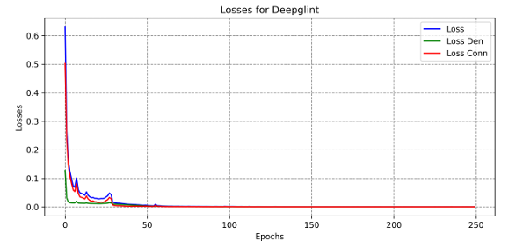

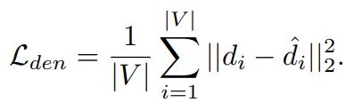
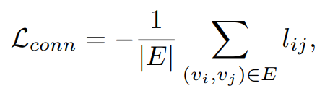
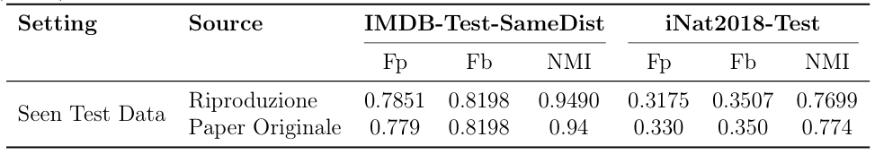
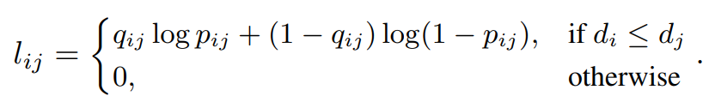
Corso di Laurea Magistrale in Ingegneria Informatica
Stefano Francesco Monea
RICREAZIONE ESPERIMENTO
Loss utilizzata:
Anno Accademico 2024/2025
Machine and Deep Learning
Notes:
Detto ciò sorvoliamo molto rapidamente sull’esperimento ricreato, in particolare abbiamo la loss utilizzata costituita banalmente dal contributo di due quantità, la Loss relativa alla conessione e la loss relativa alla densità, per quest’ultima si usa la SE, mentre per la connessione si utilizza la binary cross entropy. Per quanto riguarda i dataset utilizzati sono 4, trillionpairs (denominato in questo elaborato come deepglint), IMDB ed hannah per il riconoscimento di volti, mentre per il riconoscimento di animali si utilizza iNATURALIS2018.
Come metriche per la valutazione si utilizza la pairwise e la bicube ’F-measure, una media armonica tra precision e recall. Si utilizza anche la Normalized Mutual Information (NMI), questa metrica cattura sia l’omogeneità (quanto i cluster contengono solo membri di una singola classe) che la completezza (quanto tutti i membri di una data classe sono assegnati allo stesso cluster).
Le sperimento ricondotto mostra dei risultati fedeli a quelli citati sul paper, la variazione non è un segno di errore, ma è dovuto alla randomness introdotta con faiss. Libreria di META, che viene utilizzata per la ricerca efficiente di similarità e per il clustering di vettori.

Slide 5
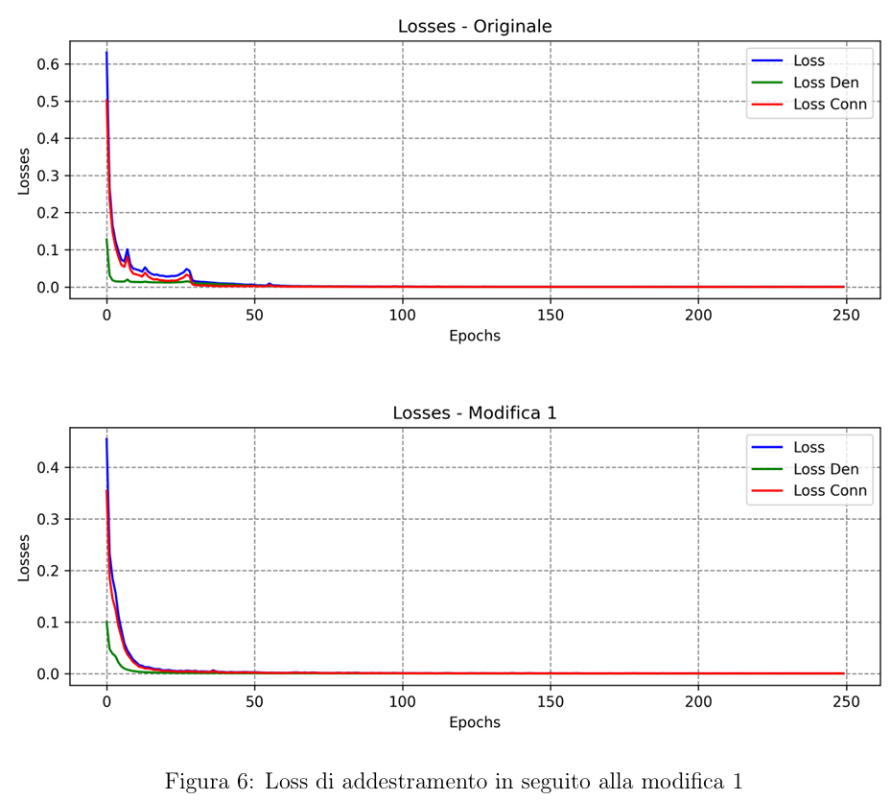
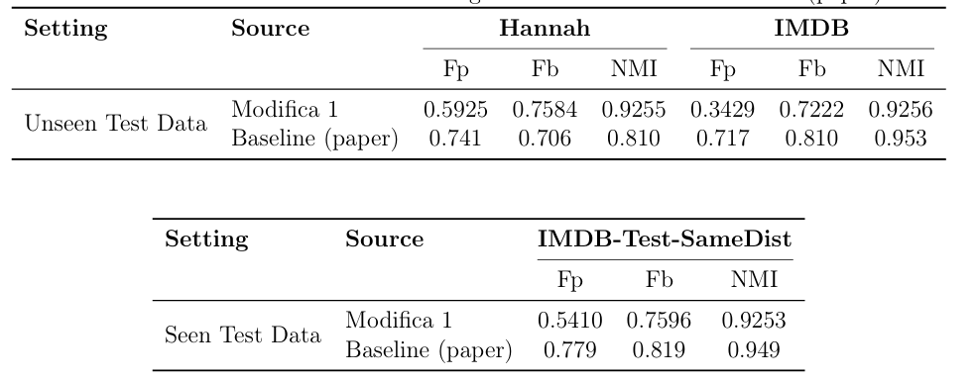
Corso di Laurea Magistrale in Ingegneria Informatica
Stefano Francesco Monea
MODIFICA 1
Sostituito al peso «affine» utilizzato nel GraphConvLayer per l’aggregazione dei messaggi, col peso «raw_affine»;
Introduzione di una doppia normalizzazione;
Anno Accademico 2024/2025
Machine and Deep Learning
Notes:
Vediamo il cuore di questo elaborato, le modifiche apportate, in particolare io non mi sono soffermato su un unico aspetto dell’architettura, ma ho voluto sperimentarla a 360 gradi, fornendo in totale 7 modifiche, dove in qualche modo ho cercato di analizzare aspetti differenti. Partiamo con la prima modifica, di base, il GraphConvLayer utilizza il peso «affine» per l’aggregazione dei messaggi, affine viene popolato direttamente dai valori normalizzati della matrice di adiacenza K-NN, ottenuti tramite una normalizzazione per riga. Questo ‘raw_affine‘ viene derivato da ‘affine‘ dividendo quest’ultimo per edges.dst[”norm”], dove rappresenta la somma delle righe non normalizzate della matrice di adiacenza per il nodo di destinazione. Questo approccio introduce una forma di doppia normalizzazione o una normalizzazione aggiuntiva che tiene conto non solo dei pesi iniziali, ma anche della connettività locale del nodo di destinazione. Si è implementato tale modifica perchè idealmente potrebbe portare ad una maggiore stabilità numerica durante l’addestramento, ed una ponderazione più equa dei messaggi proveniente da nodi con gradi diversi. Prima di passare all’analisi del grafico della loss, c’è da spendere una piccola nota riguardo alle penformance, innanzitutto il modello soggetto a tale modifica può essere addestrato solo con un dataset, ossia deepglint, l’unico train che non fa uso del GAT layer. I risultati di test però mostrano un aspetto importante, non tanto per la NMI o l’F-score bicube, ma tanto per l F-score pairwise, quindi la normalizzazione aggiuntiva, pur avendo migliorando la stabilità e la convergenza della loss e l’NMI, potrebbe aver reso il modello meno preciso, o aver influenzato la capacità del modello di distinguere con precisione tra istanze positive e negative.

Slide 6
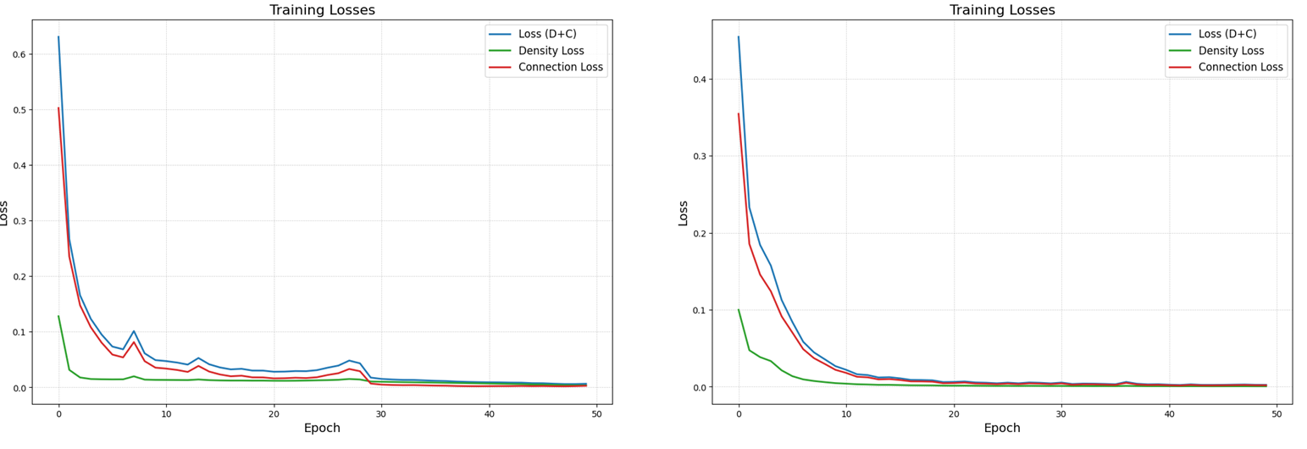
Corso di Laurea Magistrale in Ingegneria Informatica
Stefano Francesco Monea
LOSS POST MODIFICA 1
LOSS BASELINE
(modello senza modifiche)
LOSS MODIFICA 1
Anno Accademico 2024/2025
Machine and Deep Learning
Notes:
Dando invece uno sguardo alla loss, abbiamo che otteniamo una stabilizzaziomne dalla loss oltre che una rapida convergenza, infatti si raggiunge numeri prossimi allo zero già tra la 15/20 epoca, mentre per il modello normale questa convergenza si ottiene verso la 30’esima epoca. Infine abbiamo anche valori di loss di partenza più passi, sia per la loss di connessione che per quella di densità.

Slide 7
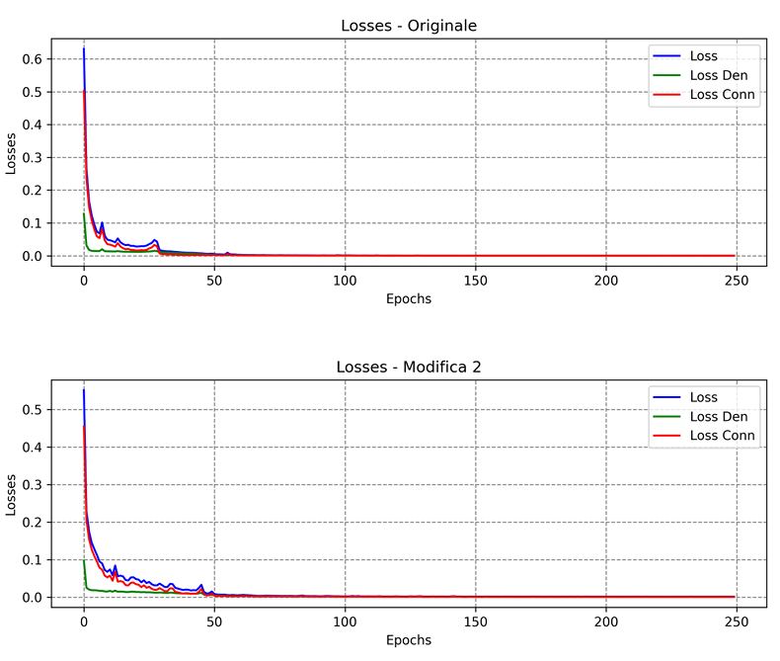
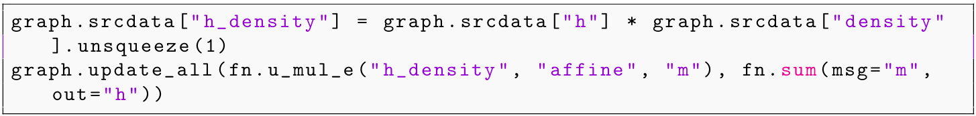
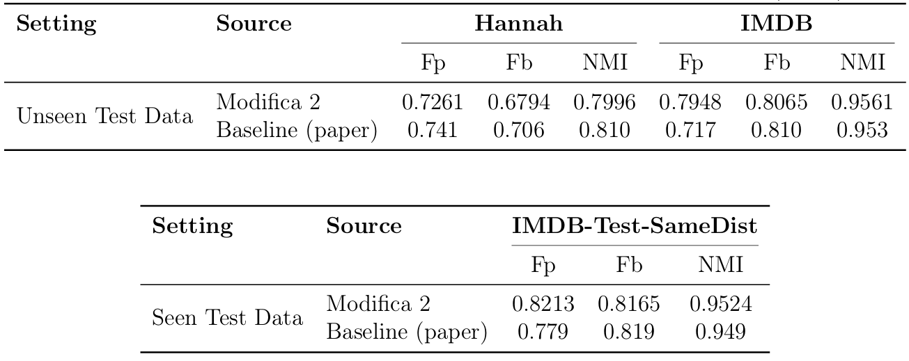
Corso di Laurea Magistrale in Ingegneria Informatica
Stefano Francesco Monea
MODIFICA 2
Anno Accademico 2024/2025
Machine and Deep Learning
Notes:
A questo punto mi sono chiesto, perché non tenere in consideerazione della densità del nodo sorgete? Questo perché intuitivamente i messaggi dei nodi più densi (diremmo più popolari nel contesto della degree centrality) avranno un peso o un’influenza maggiore sui nodi vicini durante l’aggregazione. Perchè si è scelto di usare proprio la densità come peso? L’architettura proposta nel paper, utilizza la densità dei nodi per il processo di decode in cui avviene la selezione dei "peak nodes" (nodi che rappresentano i centri dei cluster per il livello successivo). Incorporare la densità già nella fase di aggregazione dei messaggi della GNN potrebbe rendere il modello più intrinsecamente allineato con la sua logica di clustering. In quanto, ci si aspetterebbe che i nodi centrali e più densi di un cluster (noti spesso anche come i "core points") abbiano un’influenza predominante nella formazione delle rappresentazioni dei nodi vicini. Questo dovrebbe portare a cluster più compatti e ben definiti, poichè l’informazione più rappresentativa dei cluster verrebbe propagata con maggiore forza. C’è da tenere in considerazione però, che possono esiistere degli scenari dove i cluster sono a bassa densità ma ben separati, questa modifica potrebbe penalizzare eccessivamente la propagazione dei messaggi all’interno di tali cluster, rendendoli più difficili da identificare correttamente. Oppure, se i nodi più densi inizia no a dominare eccessivamente il controllo del flusso dell’informazione, il modello potrebbe diventare meno sensibile alle sfumature e alle interconnessioni tra i cluster.
Anche in questo caso, entrambi i grafici mostrano un comportamento simile: le perdite di minuiscono molto rapidamente nelle prime epoche (circa le prime 50) e poi si stabilizzano su valori molto molto bassi per il resto dell’addestramento. Osservando il grafico si può notare che la modifica apportata abbia una perdita complessiva leggermente inferiore o comunque molto simile a quella dell’architettura originale. Questo suggerisce che la modifica non compromette la capacità del modello di minimizzare la funzione di perdita generale. Un altra cosa, visibile ad occhio nudo, sono le performance, decisamente superiori a quelle ottenute nella modifica precedente, abbiamo dei valori che non si discostano molto da quelli trovati. Ed inoltre la loss di densità, parte da valori più bassi, risultando anche leggermente più stabilizzata.

Slide 8
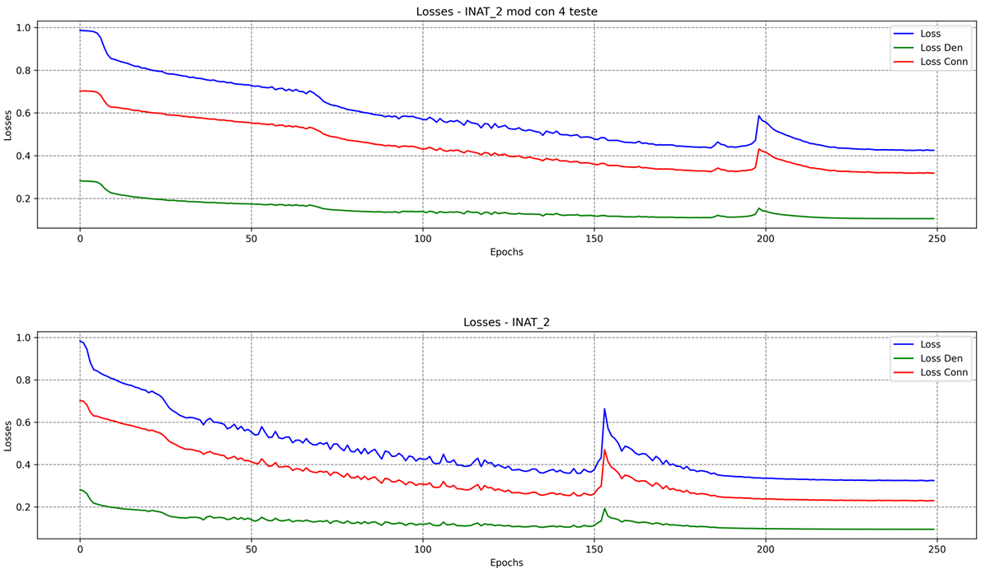
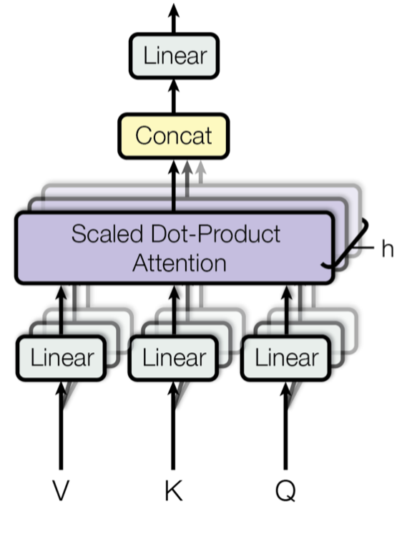
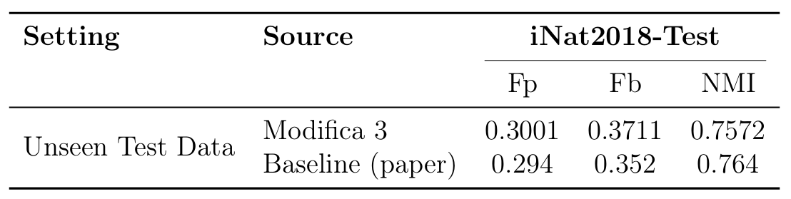
Corso di Laurea Magistrale in Ingegneria Informatica
Stefano Francesco Monea
MODIFICA 3
Con più teste otteniamo maggiore espressività, ma maggiore calcolo computazionale;
Convergenza più lenta;
Performance leggermente superiori.
Anno Accademico 2024/2025
Machine and Deep Learning
Notes:
Tutte le modifiche introdotte in precedenza fanno uso del ConvGraphLayer, un layer normalissimo di convoluzione estesa ai grafi, questo layer aggrega le informazioni dai nodi vicini per aggiornare la rappresentazione di un nodo centrale. Molti degli addestramenti usano il GAT layer, Graph Attention Network, un'alternativa molto potente che a differenza dei layer convoluzionali 'standard' che trattano tutti i vicini allo stesso, i GAT introducono un meccanismo di attenzione. Cosa significa? Significa che il modello non si limita ad aggregare le informazioni dai vicini, ma impara anche a dare un peso diverso a ciascun vicino. Una caratteristica dei Graph Attention Network (GAT) layer è che si può utilizzare un meccanismo di multi-head attention (attenzione multi-testa). Similmente al concetto di multi-head attention nei Transformer (che l'hanno resa popolare), avere più "teste" di attenzione rende il processo di apprendimento più stabile e robusto, in quanto ogni testa può imparare a focalizzarsi su un aspetto leggermente diverso delle relazioni tra i nodi vicini. Questo permette al modello di catturare una gamma più ricca e diversificata di dipendenze e modelli di relazione nel grafo. La modifica è stata introdotta proprio qui, l’output ottenuto è dato da un aggregazione degli output ai diveri livelli della testa, qui al posto di considerare tutti i layer uguali, si va ad assegnare ad ogni testa un peso, apprendibile dalla rete, in modo tale da fr scecgliere alla rete su quale otuput prestare maggior attenzione. Nonostante questi possibili vantaggi c’è da tenere in considerazione che se le diverse teste di attenzione apprendono informazioni molto simili, l’aggiunta di pesi potrebbe non portare a benefici significativi e quindi aggiungere complessità non necessaria. Che risultati si sono ottenuti? Beh innanzittutto abbiamo che l’esperimento è stato effettuato su INAT campionato in quanto il più piccolo ed inoltre si sono utilizzato 4 teste, in quanto raddoppiando la dimensione le risorse messe a disposizione da kaggle si esauriscono, guardando al grafico possiamo notare che la loss si mantiene su valori più alti rispetto alla loss di partenza. Oltre che si è rallentata la convergenza, infatti il modello senza modifica raggiunge la convergenza verso la 170’esima epoca, mentre il modello soggetto alla modifica converge a valori di epoche maggiori. Nonostante questo, abbiamo dei risultati che sono fedeli alla baseline, se non leggermente superiori.

Slide 9
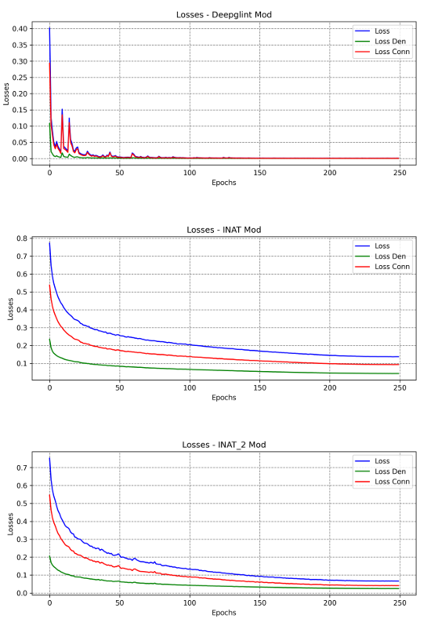
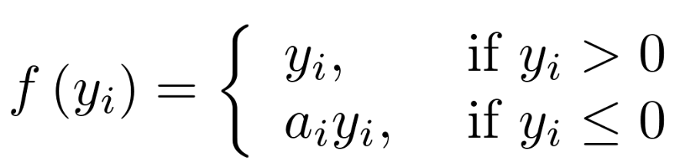
Corso di Laurea Magistrale in Ingegneria Informatica
Stefano Francesco Monea
PReLU
PReLU
Linear
Linear
MODIFICA 4
BatchNom
Maggiore profondità;
Introduzione della normalizzazione;
PReLU
Linear
BatchNom
PReLU
Anno Accademico 2024/2025
Machine and Deep Learning
Notes:
Da tutte le modifiche precedenti notiamo che tra le due loss (densità e connessione), quella più alta è quella di connessione, allora proviamo a modificare l’elemento dell’architettura responsabile di ciò. Questa modifica architetturale, a differenza delle altre, si concentra sul classificatore delle connessioni, responsabile di stabilire se esiste o meno una connes sione tra due nodi. Questo classificatore è realizzato attraverso un MLP, molto semplice, che fa uso della funzione di attivazione la PReLU, parametric Rectfied Linear Unit, che rappresenta come dice esplicitamente il nome stesso, la versione parametrica della ReLU in cui abbiamo questo parametro a che è learnable. In particolare se a=0 allora otteniamo una ReLU, mentre se a >0 otteniamo la LeackyReLU. Che vantaggi ci aspettiamo da cio?

Slide 10
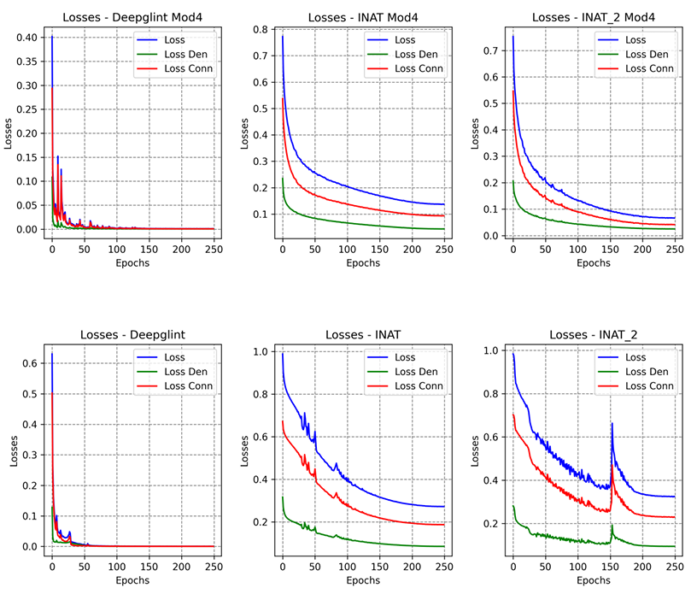
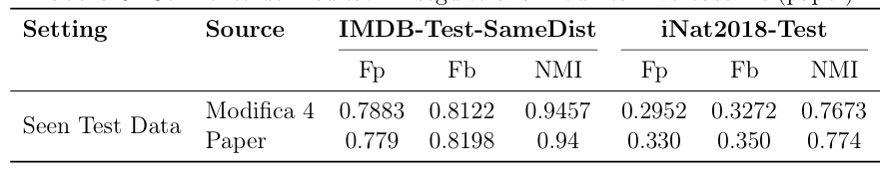
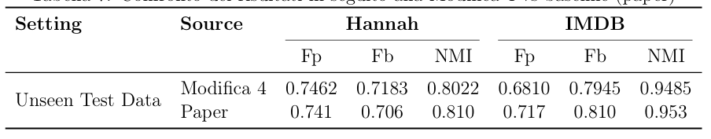
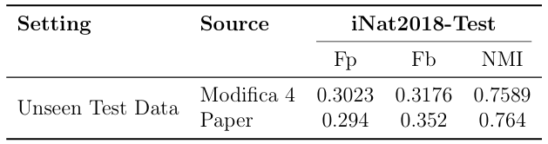
Corso di Laurea Magistrale in Ingegneria Informatica
Stefano Francesco Monea
RISULTATI MODIFICA 4
Anno Accademico 2024/2025
Machine and Deep Learning

Slide 11
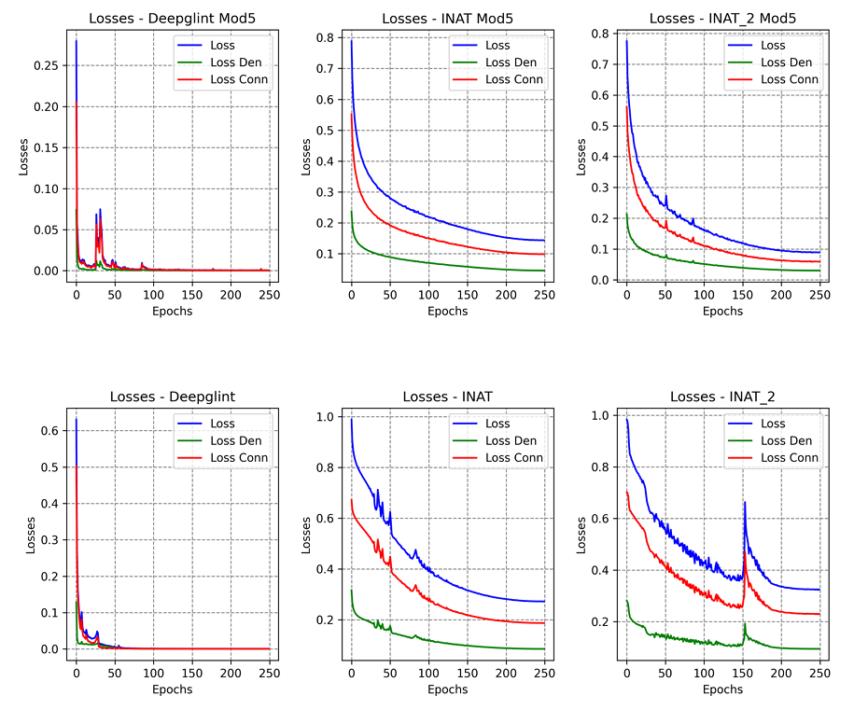
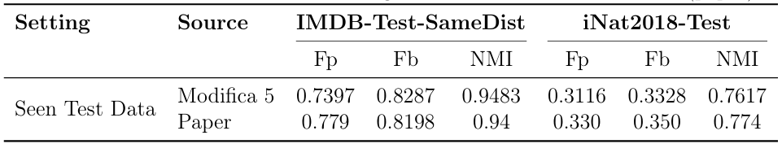
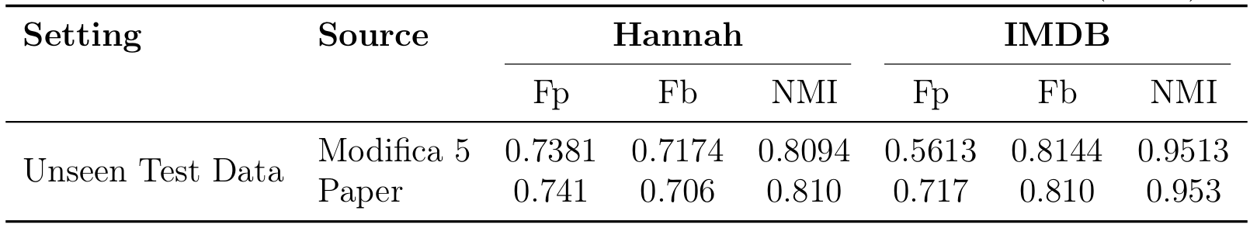
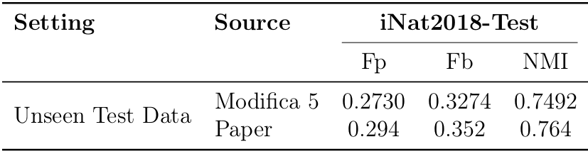
Corso di Laurea Magistrale in Ingegneria Informatica
Stefano Francesco Monea
MODIFICA 5
PReLU
Linear
PReLU
Linear
BatchNom
Anno Accademico 2024/2025
Machine and Deep Learning
Notes:
Rimaniamo sempre nell’ambito del classificatore, in questo caso cambiamo come vengono passate le informazioni, cosa significa? Originariamente al classificatore veniva passato un vettore di dimensione d che era dato dalla somma elemento per elemento delle features del nodo sorgente e nodo destinatario, bene questa modifica interviene proprio qui, al classificatore non passiamo un aggregato ma tutto il contesto, quindi passiamo come input la concatenazione della features del nodo sorgente e del nodo destinatario, in questi modo stiamo fornendo più contesto al MLP e questo chiaraamente lo aiuta ad effettuare una previsione più accurata. Andando a raddoppiare la dimensionalità dell’input stiamo anche aumentando i parametri della rete e come livelli invece ho scelto di mantenere quelli di default, aggiungendo solo il blocco di normalizzazione, cosi da godere dei benefici introdotti in precedenza. I risultati ottenuti chiaramente rispettano l’obiettivo. Otteniamo dei grafici di loss normalizzati, ma non solo, anche dei valori di loss che sono più bassi di quelli di quelli rispetto alla baseline. Per quanto riguarda le metriche di valutazione, otteniamo dei risultati che sono molto, molto simili alla baseline.

Slide 12
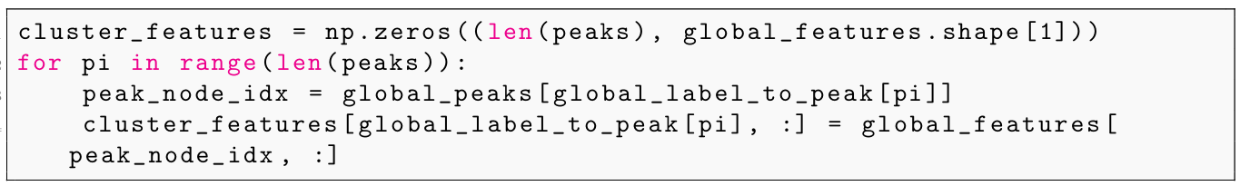
Corso di Laurea Magistrale in Ingegneria Informatica
Stefano Francesco Monea
MODIFICA 6
l+1
Uso esclusivo delle features del peak node;
Ridurre il rumore derivante dall’aggregazione delle features di tutti i nodi presenti in un cluster;
L’informazione più saliente del cluster sia propagata al livello successivo;
Potenziale perdita di informazione, con una potenziale rappresentazione meno accurata per il livello successivo.
l
Anno Accademico 2024/2025
Machine and Deep Learning
Notes:
Adesso cambiamo prospettiva e analizziamo la penultima modifica relativa a come vengono calcolate le features del grafo al prossimo livello. Nella situazione standard si ha che individuato il cluster, l’informazione del super-nodo al livello successivo è data dalla concatenazione della features del peak node e da una media delle features di tutti gli elementi nel cluster, fornendo un ampio contesto. La modifica sta proprio in quello che viene utilizzato, in questo caso ho optato per l’utilizzo solo delle features del peak node, perché teoricamente è il nodo che rappresenta il centro o il punto di densità più alta di un cluster, il cosiddetto core-point se ragionassimo in termini alla dbscan, o centroide alla k-means. Utilizzare solo le features del peak node potrebbe aiutare a ridurre il rumore derivante dall’aggregazione delle features di tutti i nodi presenti in un cluster, specialmente se alcuni nodi periferici sono meno rappresentativi. Potremmo avere che usare tale features potrebbe garantire che l’informazione più saliente del cluster sia propagata al livello successivo. Però c’è da sottolineare che il principale svantaggio è la potenziale perdita di informazione. La media delle features di tutti i nodi di un cluster cattura una rappresentazione più olistica del cluster, tenendo conto della variabilità e delle caratteristiche di tutti i suoi membri. Usare solo il nodo di picco ignora le feature degli altri nodi, che potrebbero contenere informazioni utili per il clustering a livelli superiori. Ma non solo, se un nodo di picco non è effettivamente rappresentativo dell’intero cluster, questa modifica potrebbe portare a rappresentazioni meno accurate per il livello successivo. Alla luce di questa analisi vediamo come si è comportato, ci aspetteremmo che si comporti leggermente male, in quanto stiamo limitando il contesto informativo.

Slide 13
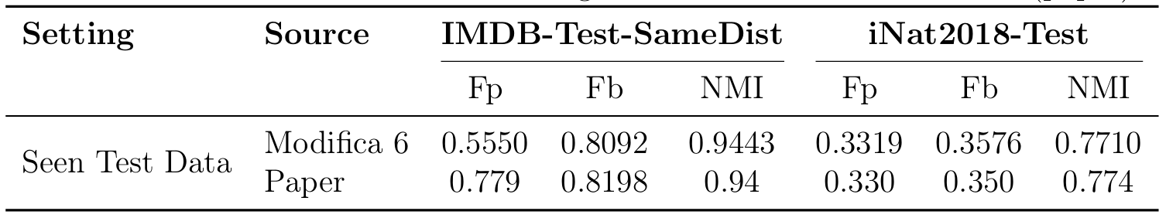
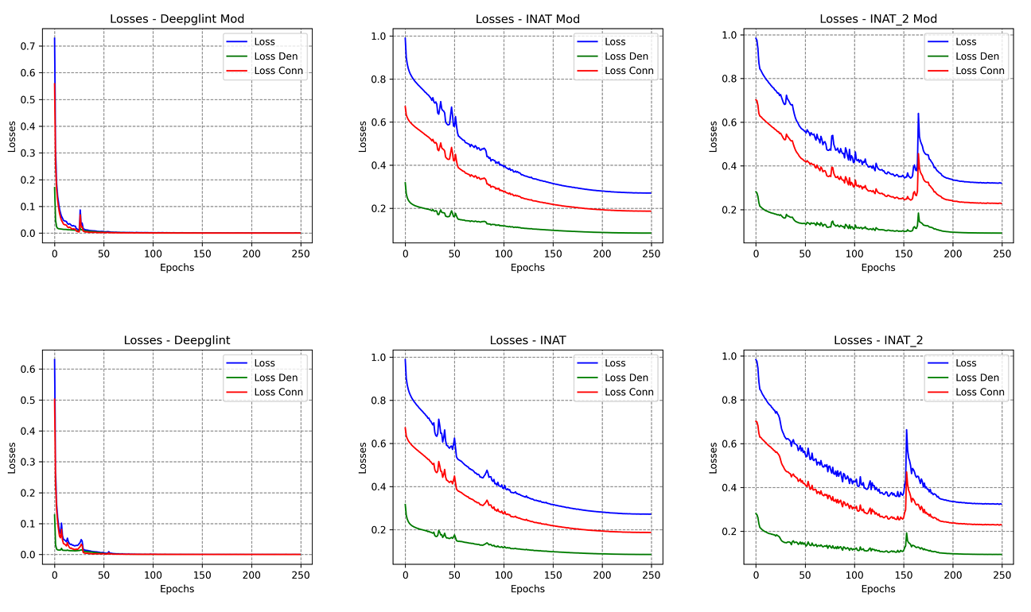
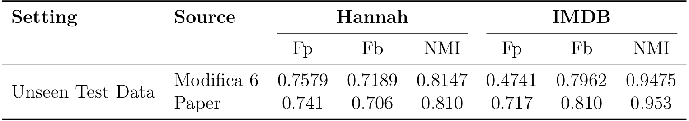
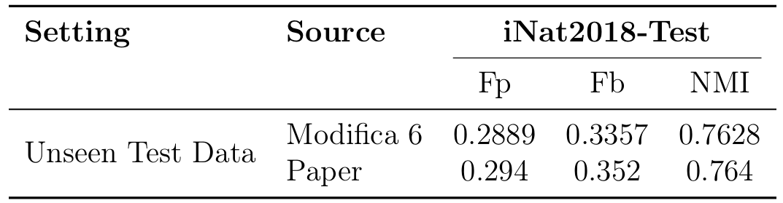
Corso di Laurea Magistrale in Ingegneria Informatica
Stefano Francesco Monea
RISULTATI MODIFICA 6
Anno Accademico 2024/2025
Machine and Deep Learning
Notes:
In effetti non mi sbagliavo, guardando alle loss possiamo vedere come la situazione rimane pressoché invariata, anzi è peggiorato il valore della loss specialmente pe il primo dataset, deepglint, in quanto sia il valore della loss di connessione che quella di densità, si mantengono più alte rispetto alla baseline. Inoltre nell’ultimo dataset, verso circa la 70’esima epoca si può osservare un piccolo in entrambe le loss, picco che invece sembra essere assente nella baseline. I risultati dei test ci segnalano una situazione in cui si ha un valore simile di NMI e di bicube F-measure, mentre per alcuni dataset si ha un peggioramento di Fp.
Questo è logicamente attribuibile al fatto che si perde di spiegazione attraverso l’uso solo delle features del peak node, specialmente nelle situazioni in cui per esempio si ha un cluster in cui è presente una zona periferica, tale contributo informativo si perde. Inoltre, dalle tabelle di seguito riportate, per alcuni dataset il modello peggiora la sua capacità di generalizzare penalizzando l’Fp.

Slide 14
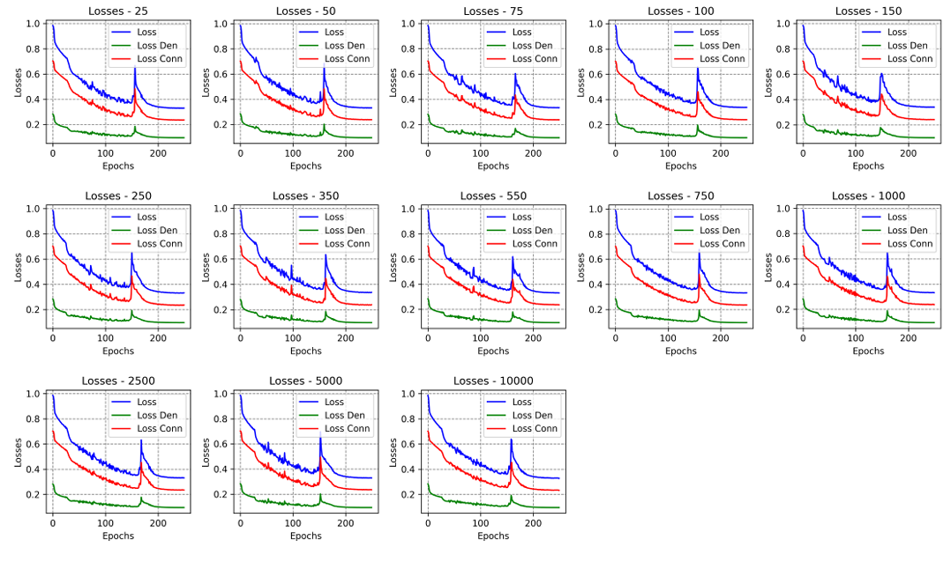
Corso di Laurea Magistrale in Ingegneria Informatica
Stefano Francesco Monea
MODIFICA 7
Approccio ibrido ed adattivo;
Nuovo iperparametro;
Stessi benefici introdotti prima;
Stesse problematiche introdotte prima;
La scelta di size_threshold diventa complicata.
Anno Accademico 2024/2025
Machine and Deep Learning

Slide 15
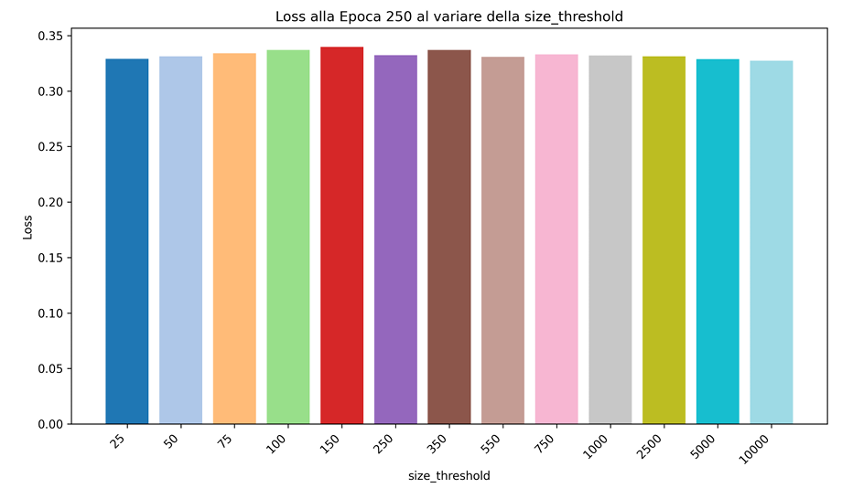
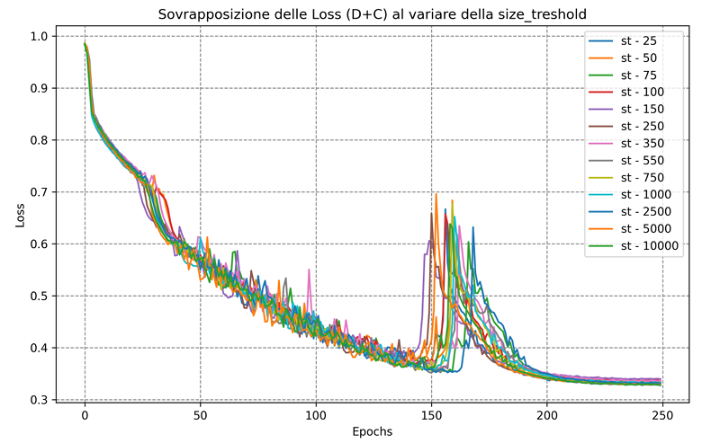
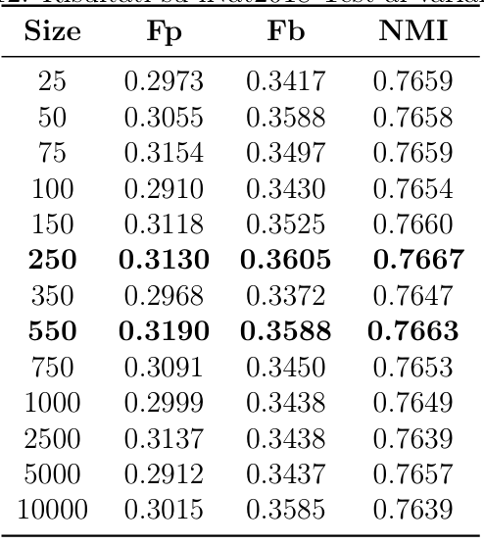
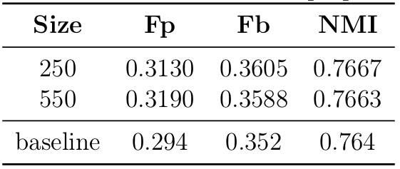
Corso di Laurea Magistrale in Ingegneria Informatica
Stefano Francesco Monea
RISULTATI MODIFICA 7
Anno Accademico 2024/2025
Machine and Deep Learning

Slide 16
Corso di Laurea Magistrale in Ingegneria Informatica
Stefano Francesco Monea
GRAZIE PER L’ATTENZIONE
Anno Accademico 2024/2025
Machine and Deep Learning

